Slide 1




北大法宝数据库
法律法规｜司法案例｜法学期刊｜法宝律师｜专题参考｜
法宝视频｜English｜行政执法｜检察文书 ｜律AI多

Slide 2


1985年，始于北京大学法律系
1999年，成立北京北大英华科技有限公司
北京大学投资控股、北京大学法学院创办和主管

Slide 3
发展历程
2021年
开展全面依法治国和依法治省/区/市法治工程
规划，参与“十四五”政法 协同科研工作。
2018年
全面推出法宝智能产品：北大法宝V6（智能检索）智慧立法、智慧执法、智慧司法、智慧法务、智能问答
2013年
“全国检察机关统一业务应用系统”采用“北大法宝-法律知识资源平台”
2016年
成立法律大数据与人工智能研发中心、法律智能化工程全面启动
2003年
《中国审判法律应用支持系统》在全国法院推广使用
2011年
推出北大法宝V5.0，首创法律检索大数据动态分组筛选
1995年
推出中国第一个法律网站“北大法律信息网”
2001年
北大远程法律教育平台服务全国
1985年
北大法律系成功研制中国第一个法律数据库
1999年
北京北大英华科技有限公司成立，定品牌为“北大法宝”
2002年
首创法条联想，引领法规、案例、论文互动检索进入大数据时代
2008年
持续参与中国法律援助等公益项目
2012年
继中国法官培训网之后，中国律师培训网开通
2014年
推出我国第一个“规范性文件审查系统”，开启智慧立法新时代
2017年
携手北京大学法学院等单位联合成立北京大学法律人工智能实验室
2020年
北大法宝类案检索平台正式上线

Slide 4














































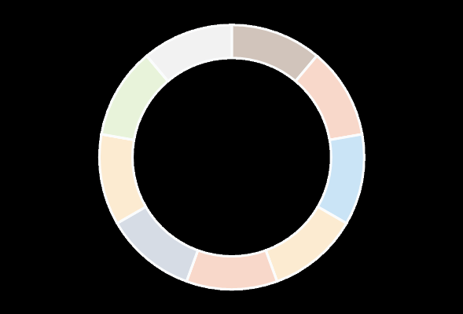
法宝客户画像
司法部、北京市司法局、江苏省司法厅、浙江省司法厅、广西壮族自治区司法厅等
全国人大、北京市人大、浙江省人大、江苏省人大、山东省人大等
公安部、海南省公安厅、福建省公安厅、内蒙古公安厅、湖南省公安厅等
司法
行政
人大
机关
公安
机关
院校
机构
北大英华客户画像
人民
检察
院
公司
企业
最高人民检察院、广东省人民检察院、浙江省人民检察院、广西壮族自治区人民检察院等
人民
法院
律协
律所
国家
部委
最高人民法院、山西省高级人民法院、辽宁省高级人民法院、山东省高级人民法院、广西壮族自治区高级人民法院等

Slide 5





法律法规数据库
The part 01

Slide 6




法律法规数据库
产品介绍
丰富的法律法规内容
创新而独特的检索体验
中央法规
地方法规
立法资料
中外条约
质量优更新及时

Slide 7
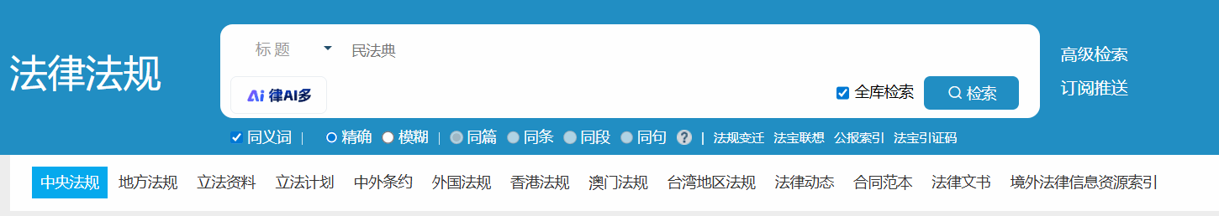
法律法规数据库
标题 检索
检索框中输入检索关键词，即可检索出标题中含有检索关键词的数据。

Slide 8
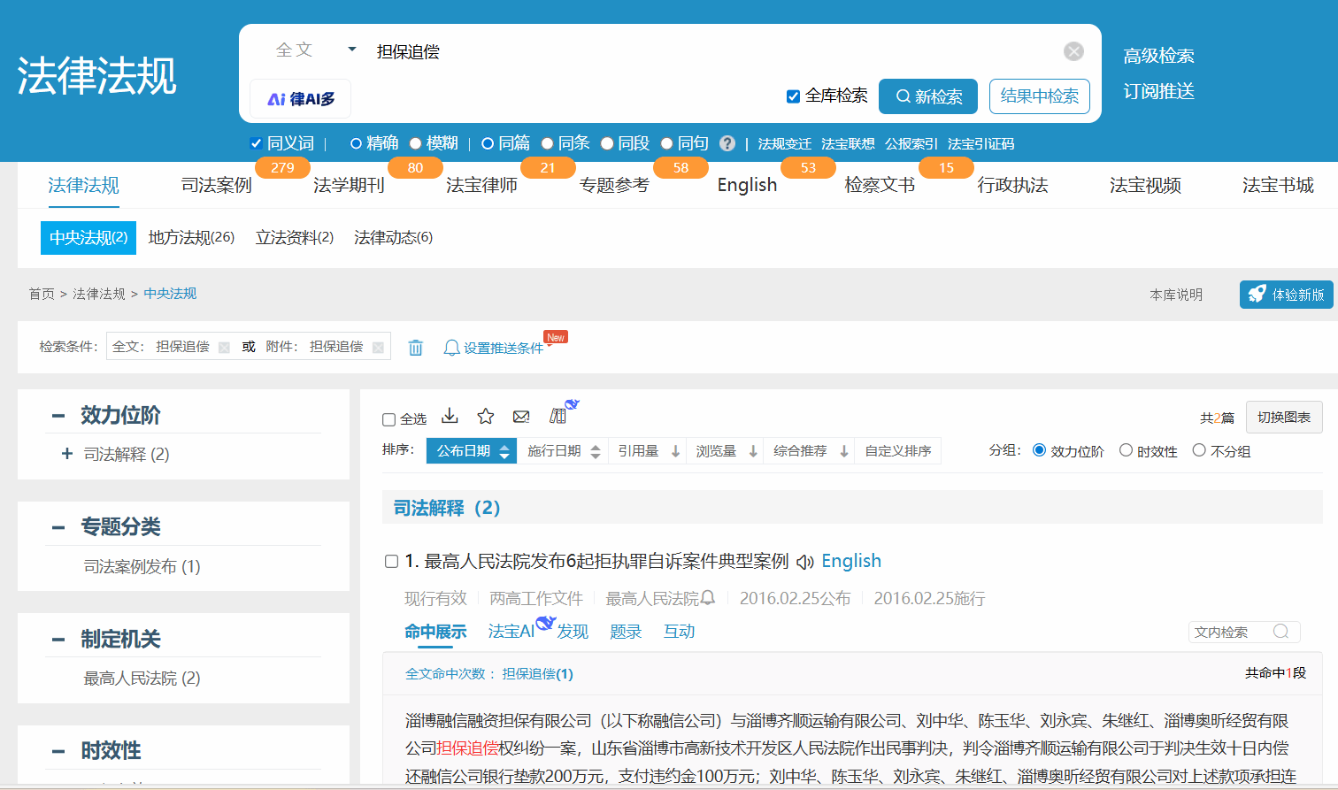
法律法规数据库
全文 检索
在全文检索条件下，检索结果列表会显示关键词命中部分命中次数及内容摘要。
在全文检索条件下，勾选“同段”，检索框中输入两个及两个以上关键词。如“房地产”和“抵押”，即检索出“房地产”和“抵押”出现在同一段中的数据。
若勾选“同句”，即检索出“房地产”和“抵押”同时出现在同一句中的数据。

Slide 9
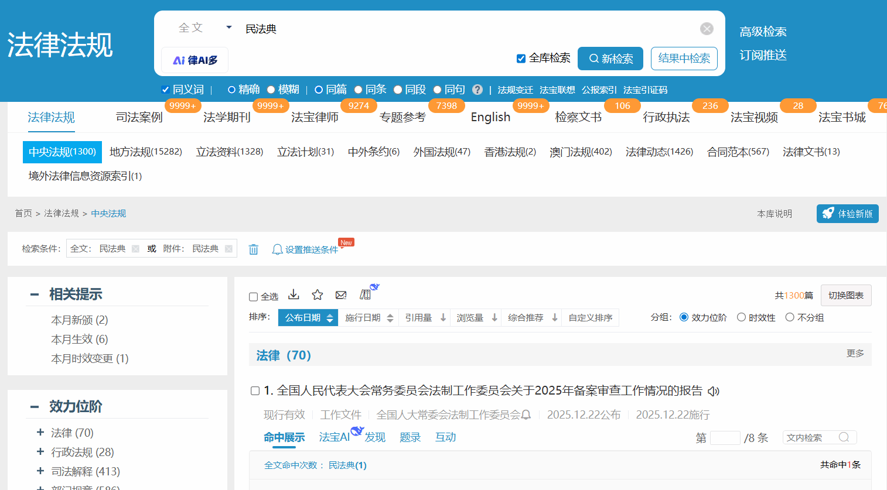
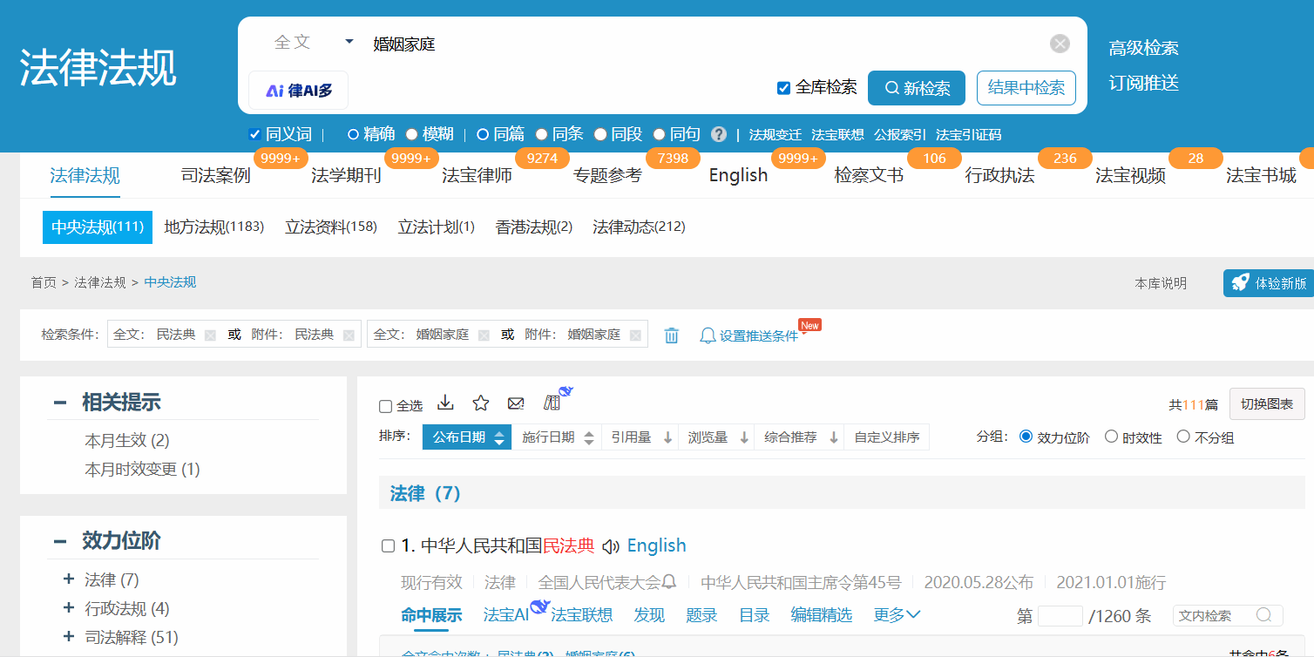
结果中检索
在上一次检索获得结果基础上，再进行一次关键词检索，进而进行结果筛选。例如，第一次检索“民法典”获得结果之后，在检索框中输入“婚姻家庭”，点击“结果中检索”，即是对上一次的结果进行的筛选。

Slide 10

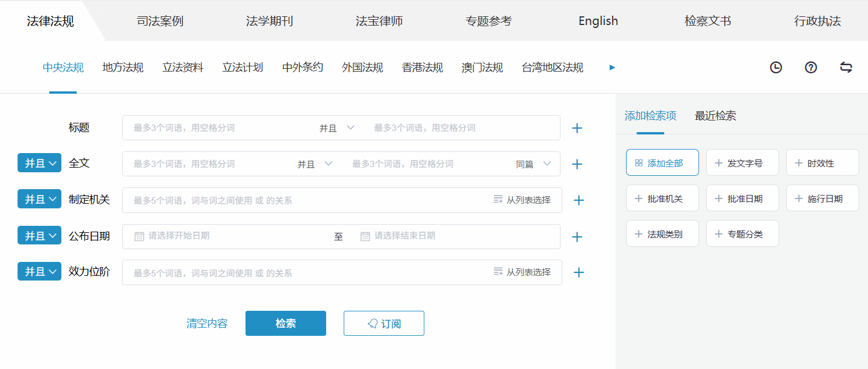
高级检索
用户可在每个库的检索框右侧点击“高级检索”进入高级检索页面。
“高级检索”有5个默认检索项，可在右侧的功能区选择增加其它检索项。

Slide 11
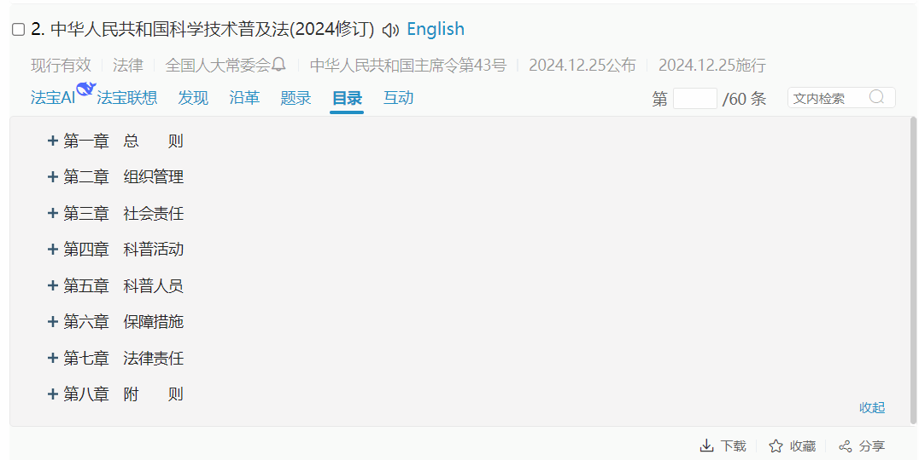
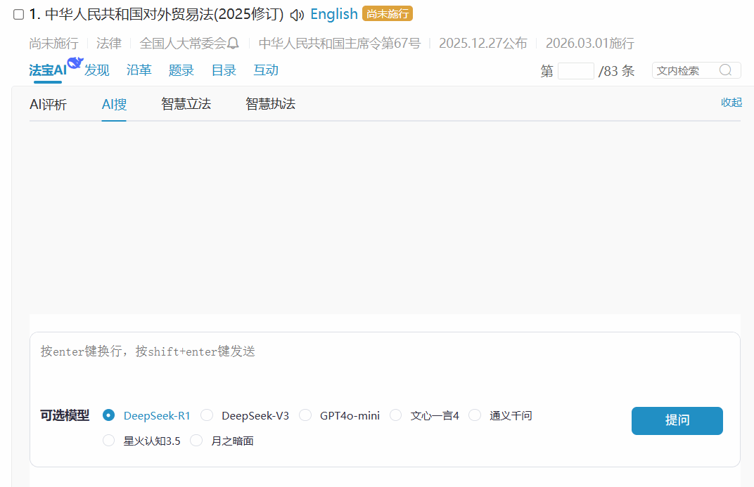
目录检索及AI问答

Slide 12


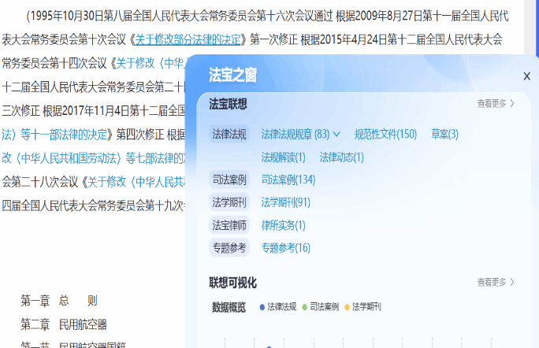
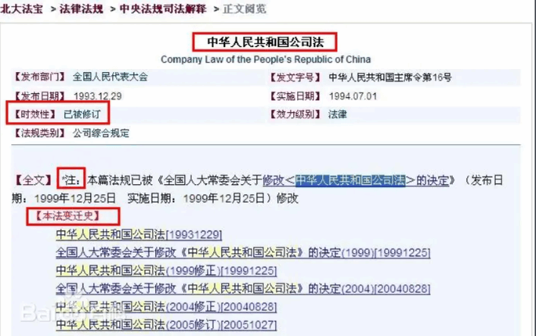
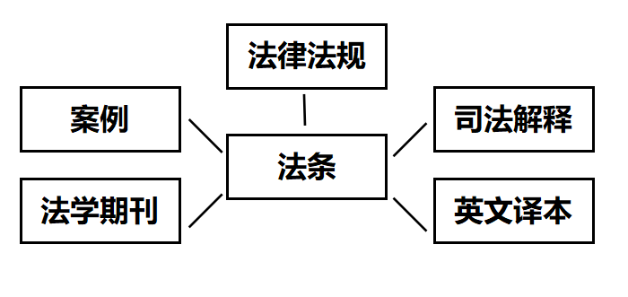
特色功能
法宝联想
法宝之窗
法规变迁
在各子库之间创建立体化的知识体系，一次检索可以获得与检索结果相关的其他的法律信息。
显示法规标题、发布部门、时效性、法规类别等基本信息，或者显示法条的详细内容，以及法条相关联的其他法律信息。
罗列法规历次修订版本，辅助用户掌握修订全貌，另外提供整理版、对照版、编注版，便于新旧法对比研究。

Slide 13
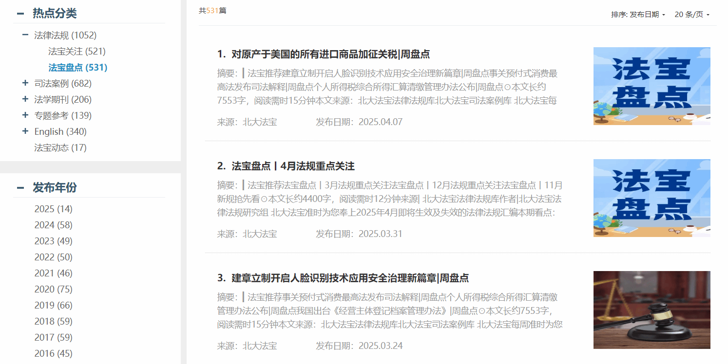
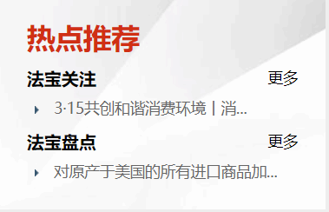
热点追踪

Slide 14
司法案例数据库
The part 02

Slide 15
互动提问
司法案例有什么用？

Slide 16


司法案例数据库
3500+
全国各级人民法院
154584079
司法案例
01
精选案例提炼裁判规则
02
全方位的案由关联体系
03
权威来源更新及时

Slide 17
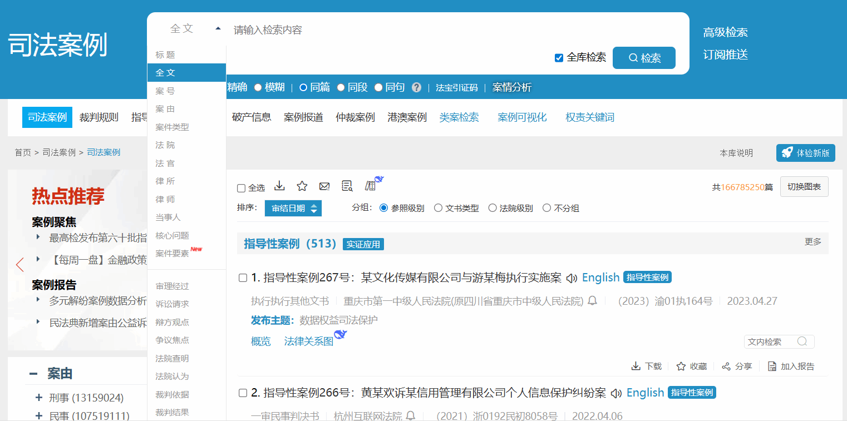
定位检索
指定文书位置，在锁定位置范围内进行检索，更快更精准锁定所需结果。

Slide 18
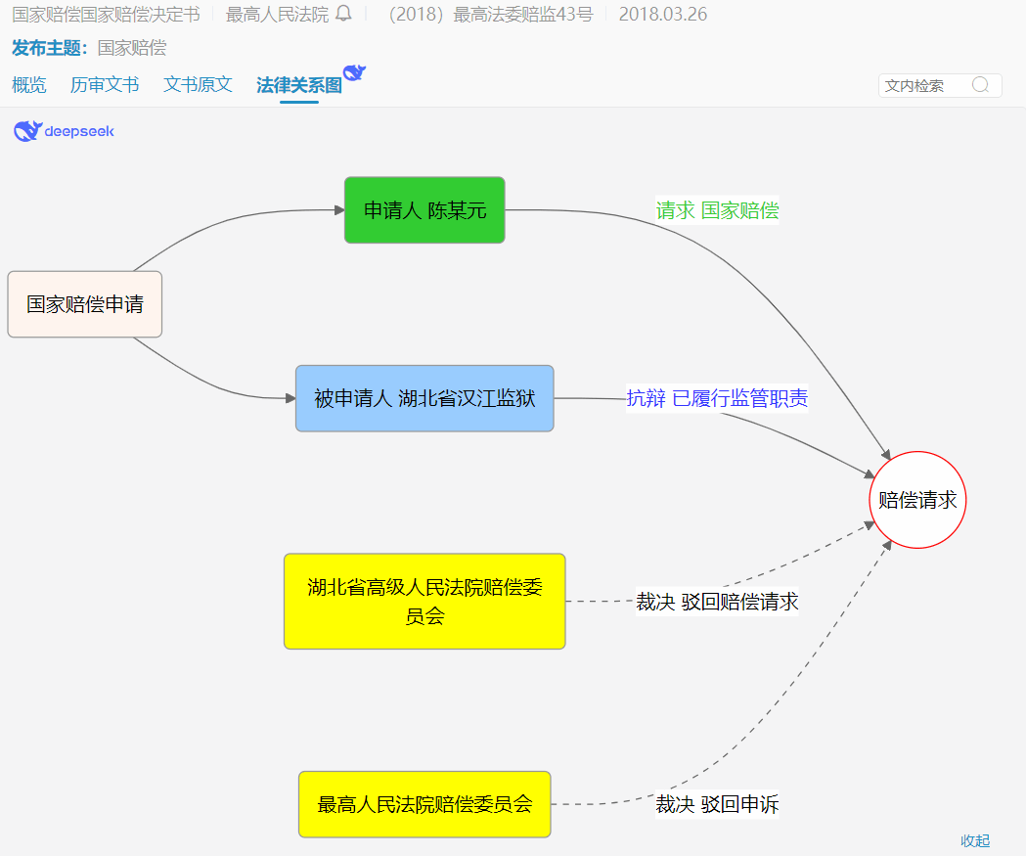
法律关系图
清晰的看出案件的具体情况，节省阅读案例的时间。

Slide 19
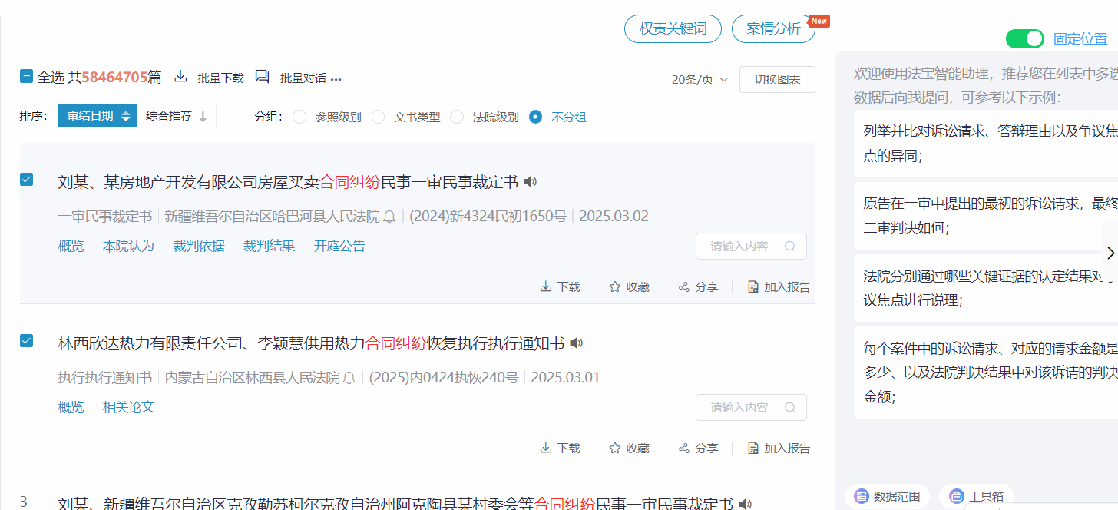
案例AI搜
进入“司法案例”新版页面，选择案例，左侧可进行AI搜索。

Slide 20
法学期刊数据库
The part 03

Slide 21

法学期刊数据库
1
全面收录核心法学文章
2
提供智能引注功能
3
提供全方位检索方式
4
可视化统计分析

Slide 22
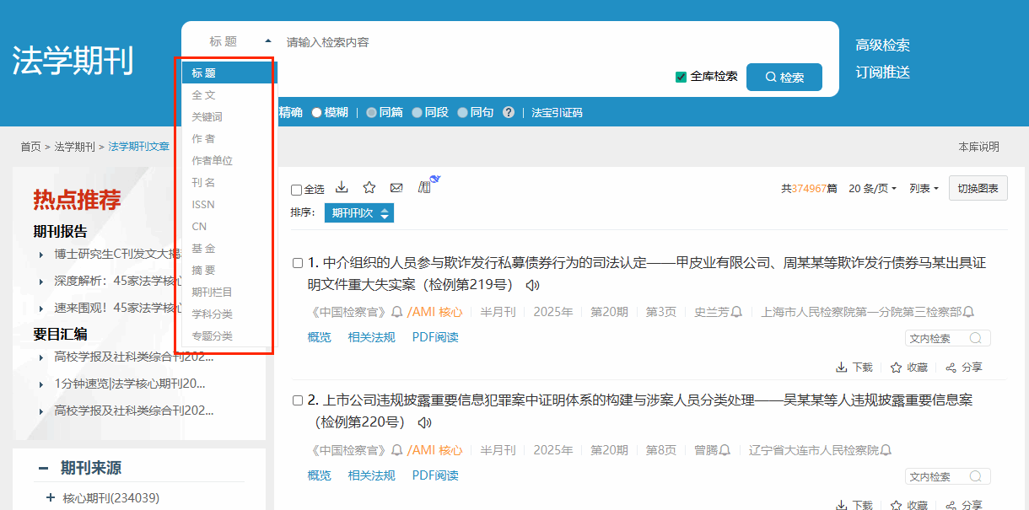
定位检索
指定文书位置，在锁定位置范围内进行检索，更快更精准锁定所需结果。

Slide 23
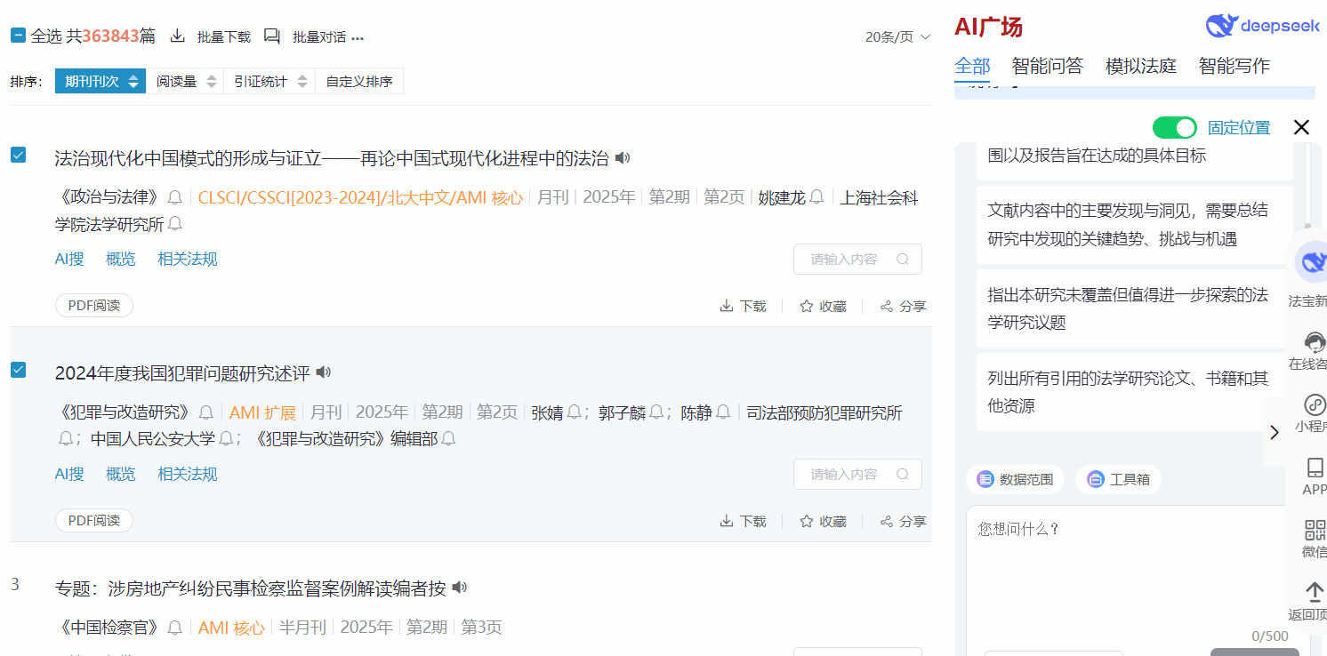
期刊文章AI搜
点击“期刊文章”板块，搜索相关内容，进行相关文章的AI搜。

Slide 24
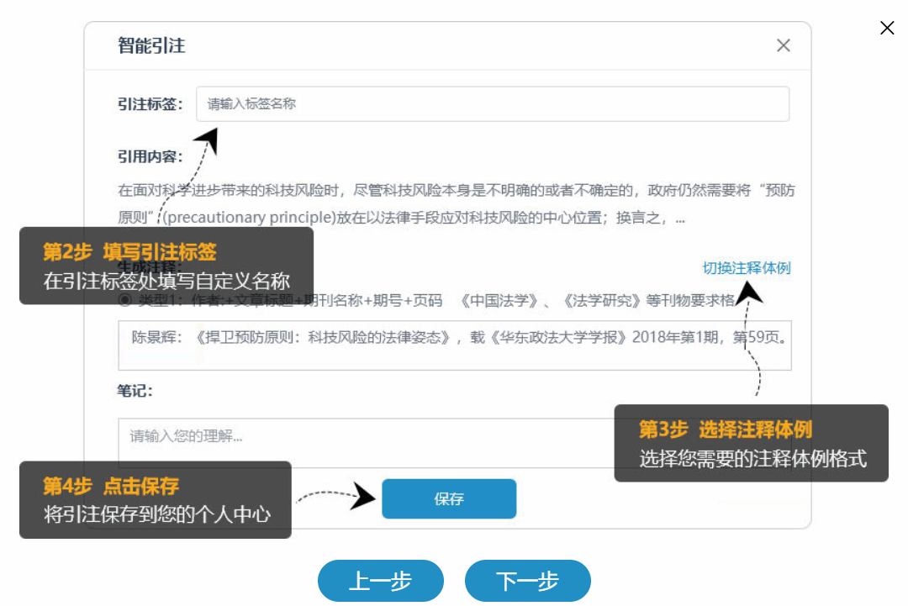
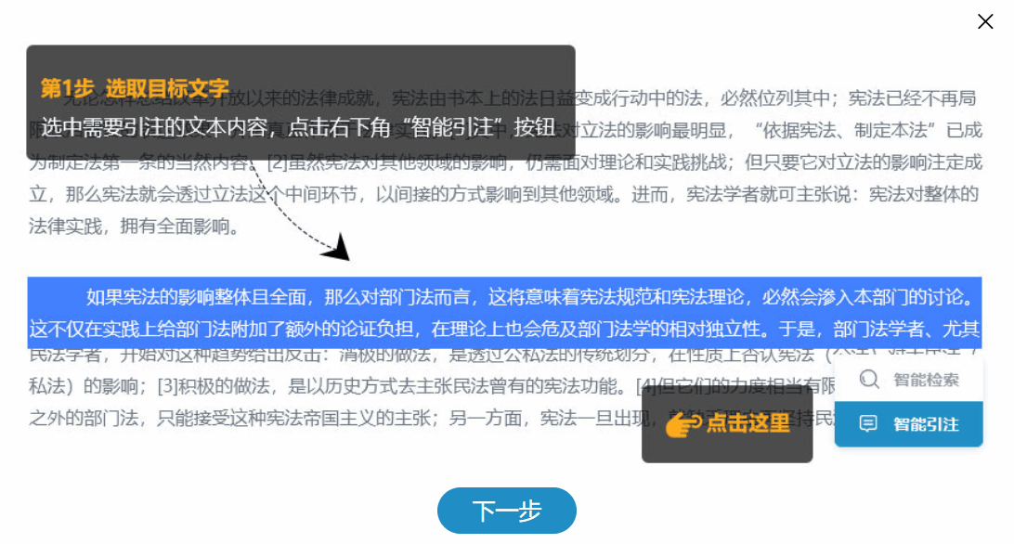
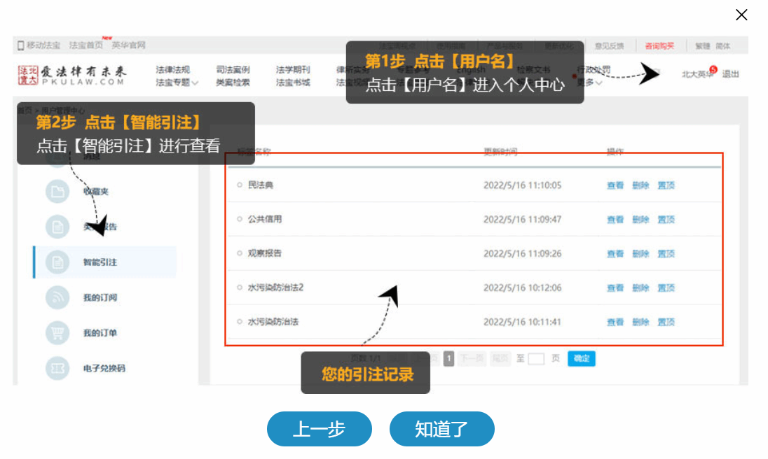
智能引注
撰写文章时需要编辑众多引注，耗时耗力且容易出错已成为所有学者的写作痛点。“北大法宝”推出的“智能引注”功能可以一键化解“引注”痛点，短时间内可生成大量规整“引注”。

Slide 25
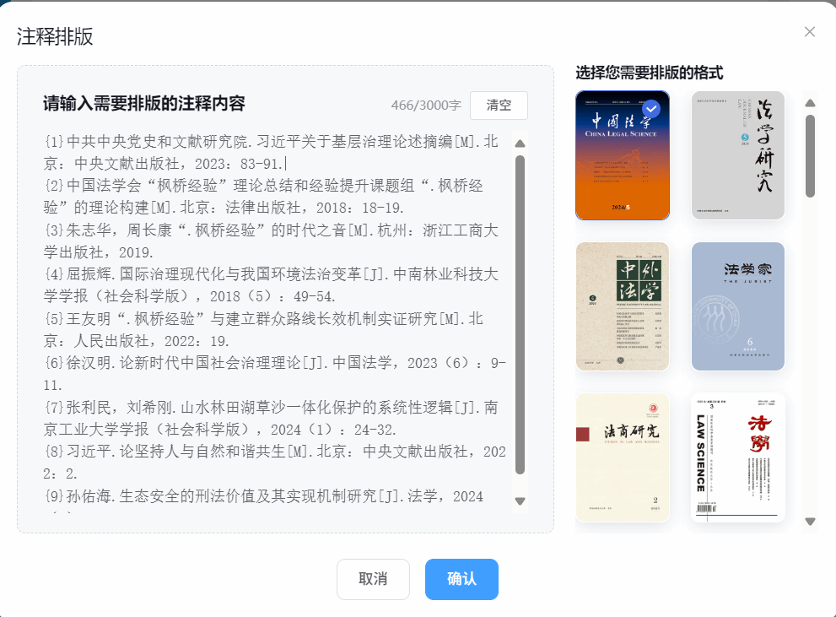
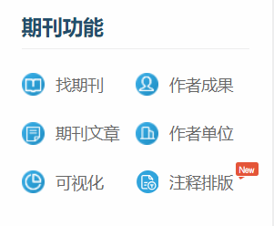
注释排版

Slide 26
法宝律师
The part 04

Slide 27
法宝律师
1
律师栏目
2
律所栏目
3
实务文章栏目、律所刊物栏目、微信文章栏目
4
期刊论文栏目、法律书籍栏目
5
法律课程栏目
6
律师业务操作指引栏目

Slide 28
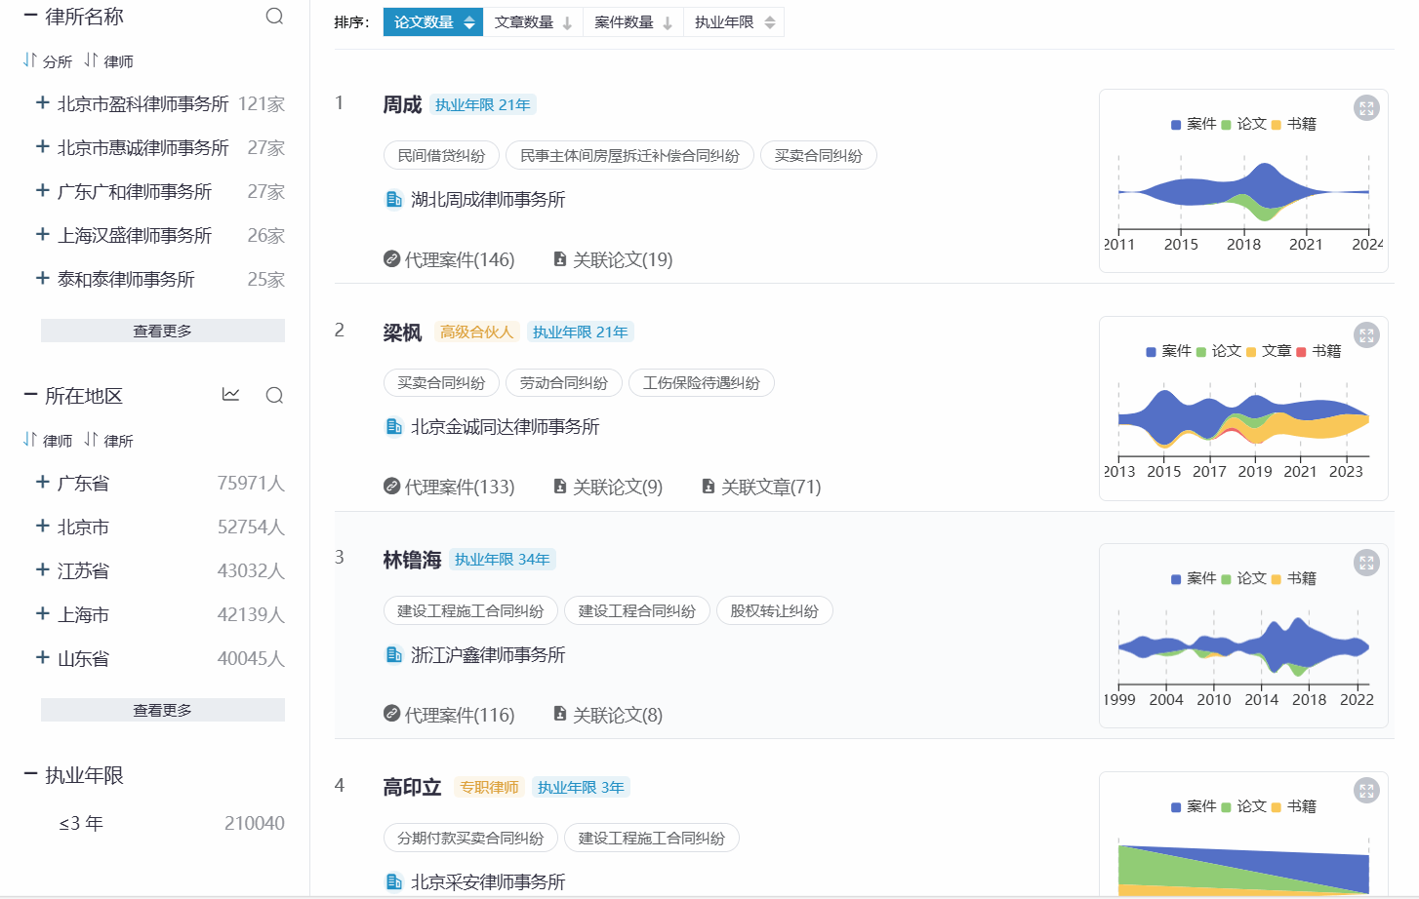
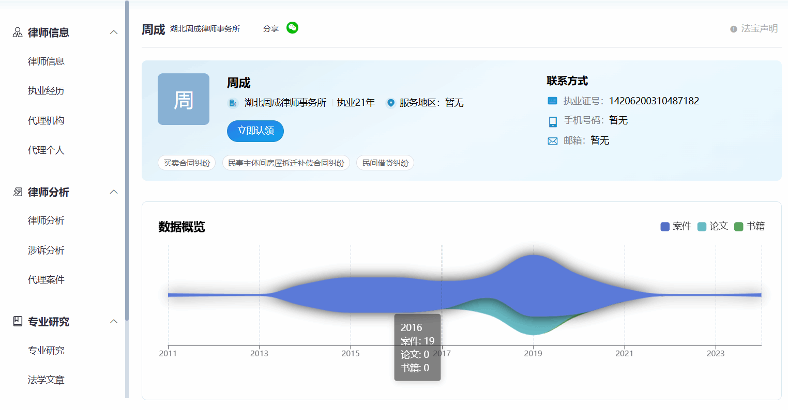
律师栏目
律师栏目从律师视角出发，汇集律师实务、学术不同维度信息，并以可视化的知识图谱的形式呈现，形成涵盖律师所属律所、所在地区、执业年限等多维度的层次丰富、针对性强的律师数字画像，满足用户对律师代理案件进行分析等多样场景下的分析和应用。

Slide 29
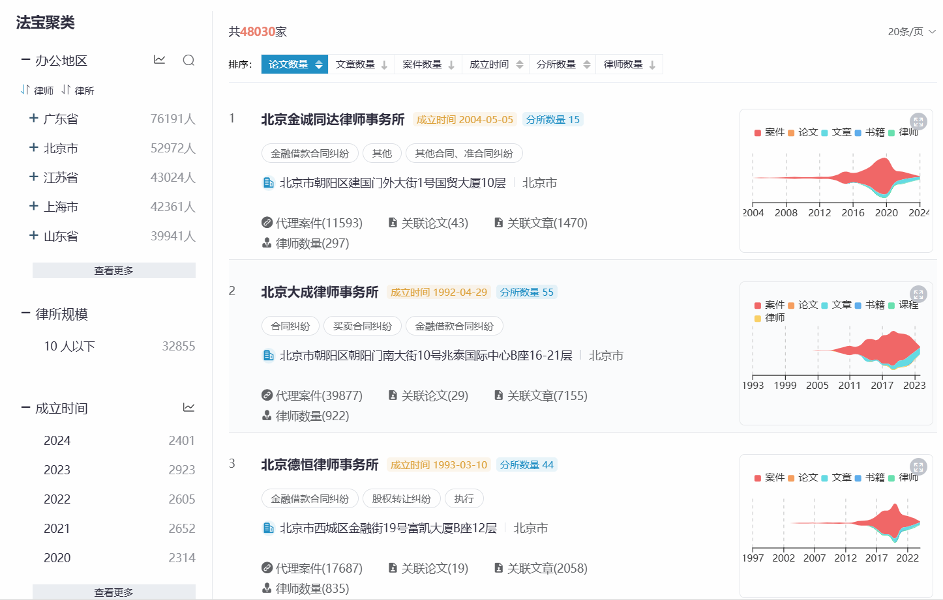
律所栏目
律所栏目以律师事务所为主体，综合呈现律所基础信息、代理案件、学术研究，为用户提供多维度的检索功能和可视化数据分析，方便用户从不同角度切入研究和应用。

Slide 30
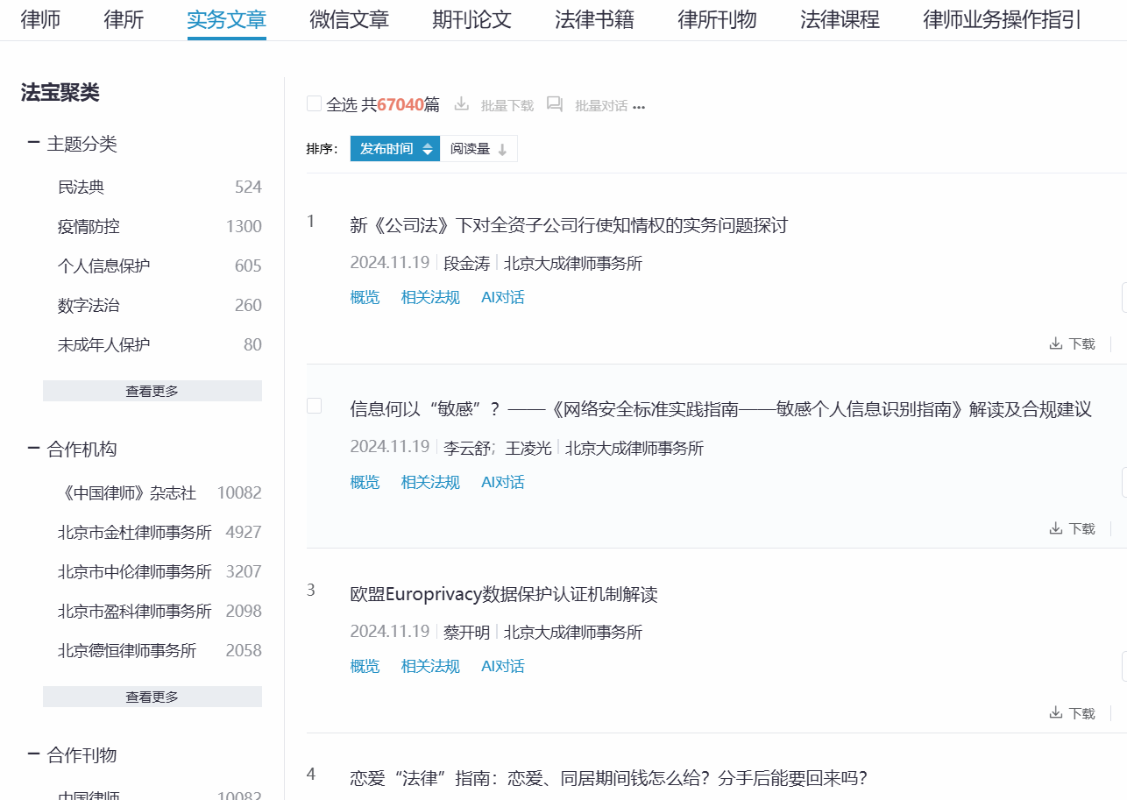
实务文章栏目、律所刊物栏目、微信文章栏目
实务文章栏目。整合律所实务文献资源，精选各类律师文章，方便用户参考借鉴律师实务经验并进行实践研究。
律所刊物栏目。收录合作机构优秀刊物和文章，为用户提供更专业的研究内容和更新的行业动向。
微信文章栏目。汇集各大律师事务所微信文章，为用户提供涵盖律所学术进展、活动预告、人力信息等多维度的综合信息平台。

Slide 31
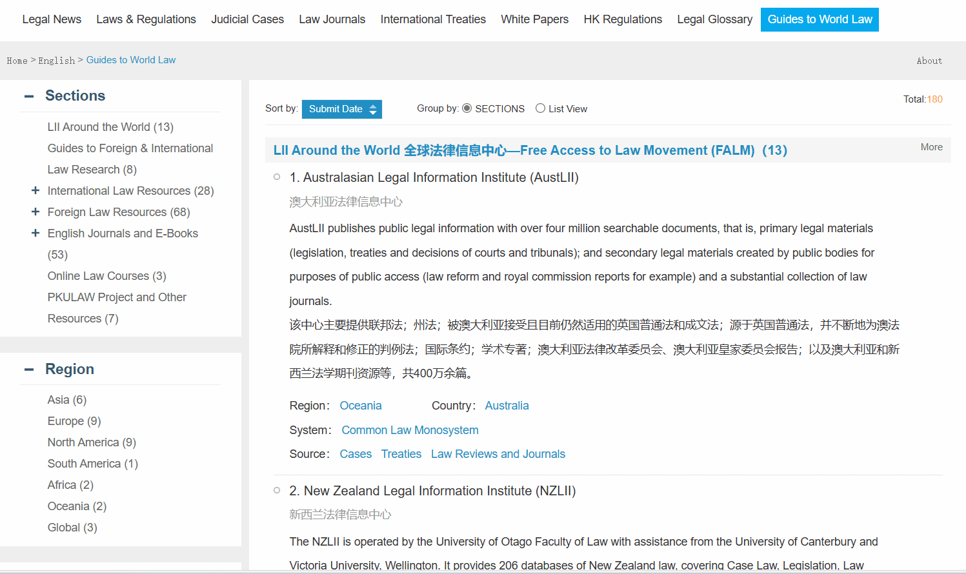
期刊论文栏目、法律书籍栏目
期刊论文栏目。收录来自各大律所及律师撰写的法学论文、书籍，为从事法律实务和法学研究的专业人士精心打造专业的法学期刊、法学书籍服务。
法律书籍栏目。是北大法宝与北京大学出版社、京东图书等出版社、图书服务机构合作，为广大律师用户提供的在线法律电子书、实体书服务的律师知识平台。

Slide 32
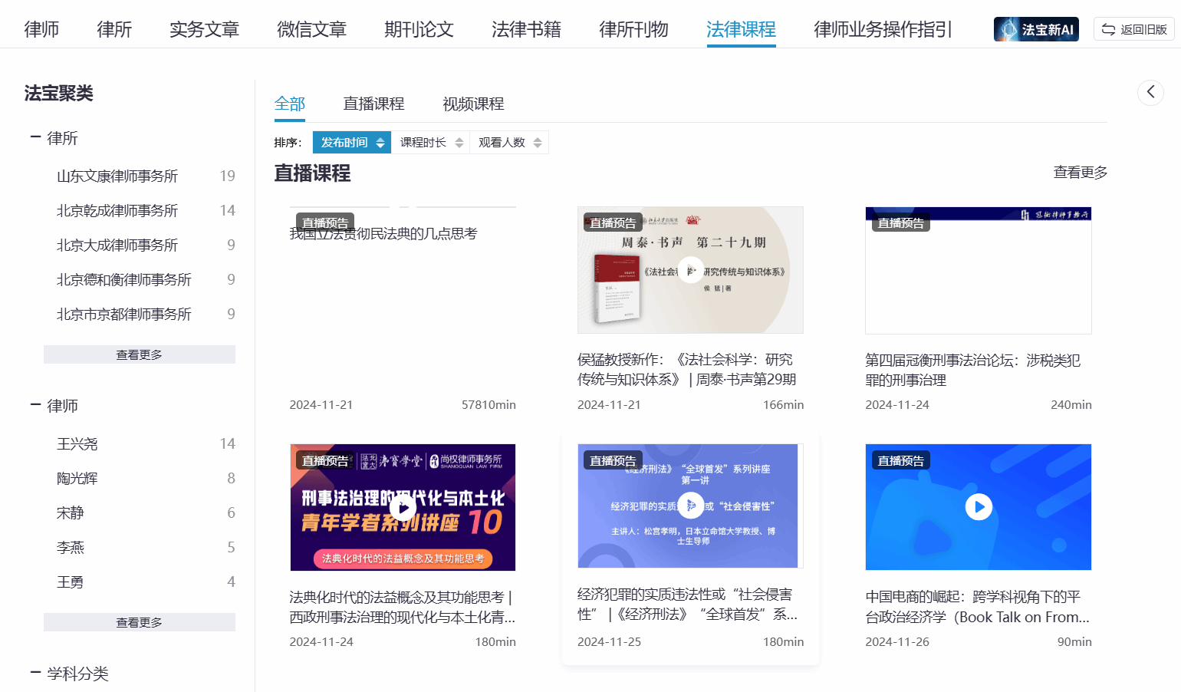
法律课程栏目
法律课程栏目。提供直播预告、直播课程、录播课程多类别课程，汇集实习律师和执业律师职业素能、专业知识和实务操作等精讲视频，帮助用户学习成长。

Slide 33
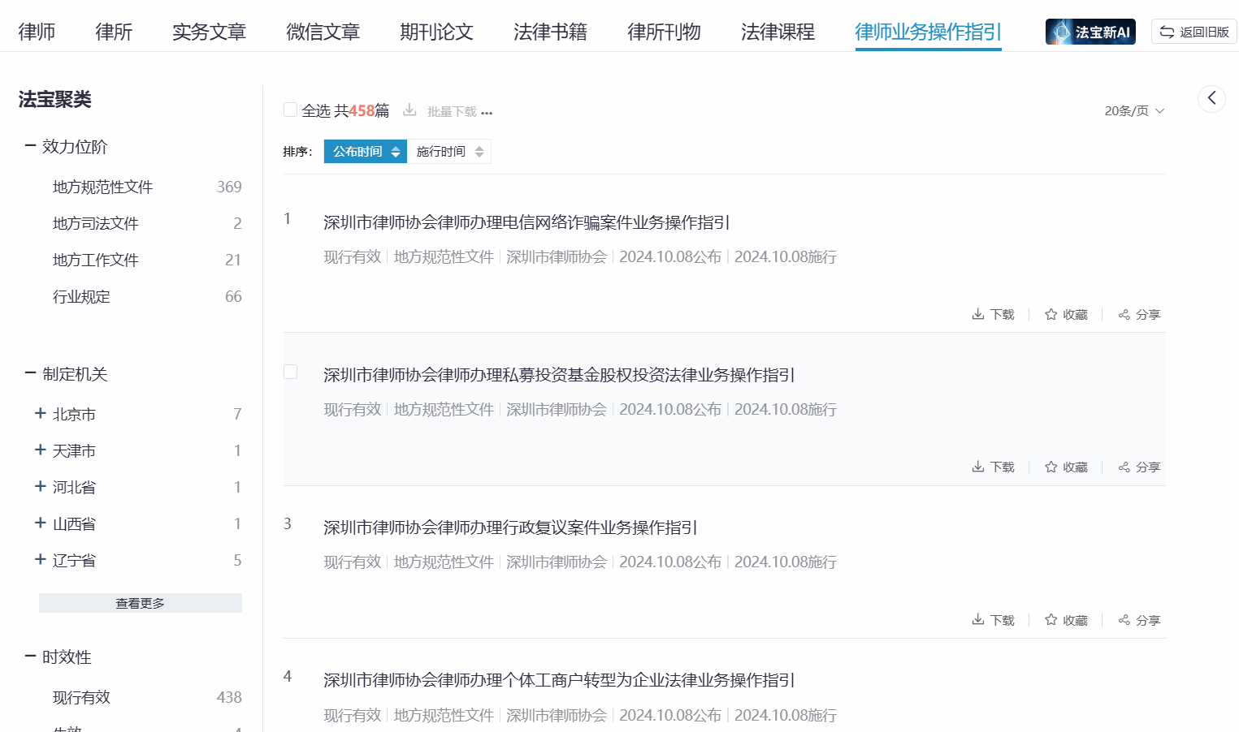
律师业务操作指引栏目
律师业务操作指引栏目收录各地律协及官方公布的各类法规、行业规定，一站式收录，助力用户更加高效、便捷开展工作。

Slide 34
专题参考数据库
Thematic references
The part 05

Slide 35




专题参考数据库
专题内容丰富
01
全方位配置资源
含有众多专题资源，包括目前开设民法典、企业合规、民间借贷、正当防卫、个人信息保护、物权纠纷、合同纠纷、交通事故、婚姻家庭、知识产权等30余个专题，并将陆续推出新的专题内容。
02
专家深入解读
以专题为核心辐射开来，为各专题配置其他相关法律信息资源，比如专题相关法律法规、相关的司法案例、相关的法学期刊文章等等。为用户提供全方位、一站式法律信息服务。
作者专栏展示
专题参考
03
汇集了北大法律信息网专家团队的精华文章。专家团队成员有学者、法官、律师及其他法律界人士，从不同的角度对法律知识点进行全方位解读分析，在其研究领域取得了丰硕的成果。
为北大法律信息网签约作者开设专栏，同时在专题参考库首页提供作者推广服务。每一位签约作者拥有个人主页，展示个人简介、照片、研究成果等。
04

Slide 36
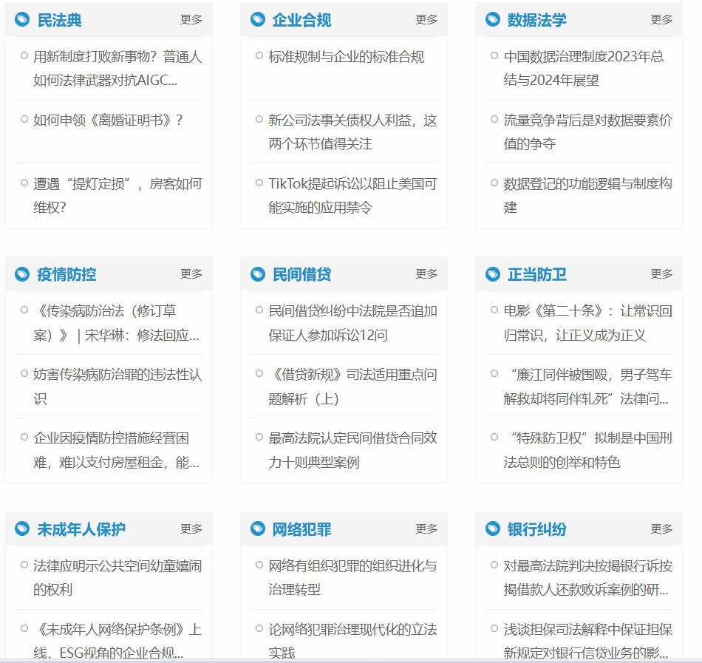
专题参考数据库
从审判及律师实务出发，内容涵盖民法典、企业合规、民间借贷、正当防卫、个人信息保护、物权、合同、担保、侵权、交通事故、婚姻家庭、知识产权、公司、房地产等30余个专题，为从事法律实务工作的人士提供更专业的信息，满足专业人员对审判、律师实践工作经验的学习。

Slide 37
法宝视频
The part 06

Slide 38
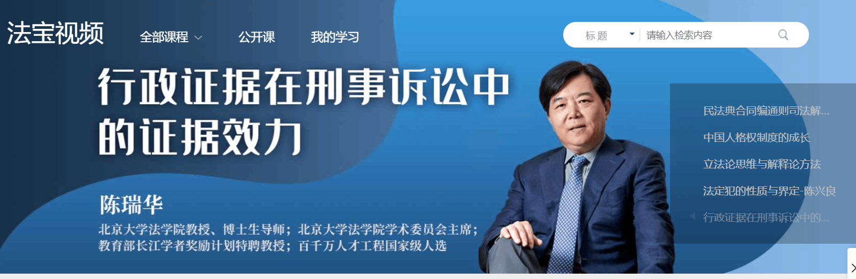
法宝视频
按照学科类别进行课程学习，同时可直播观看法学相关会议及论坛（直播支持回放观看。

Slide 39
English
The part 07

Slide 40
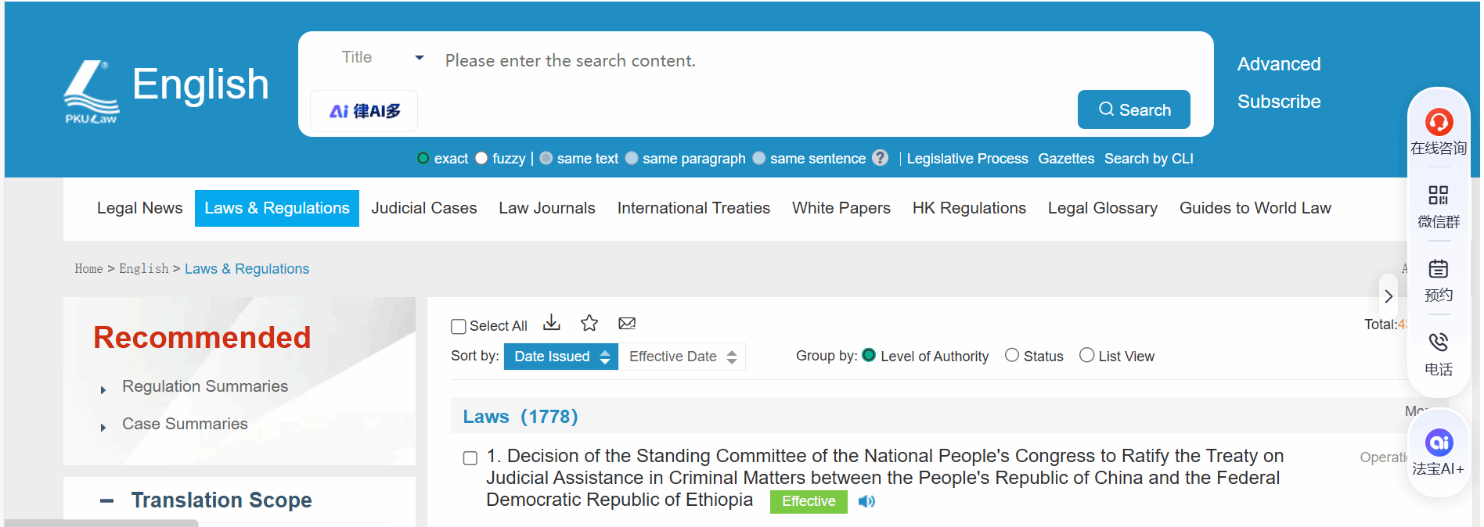
English
特色板块：Legal News、White Papers、Legal Glossary、Guides to World Law
法律新闻 白皮书 法律术语表 世界法律导航

Slide 41
行政执法
The part 08

Slide 42
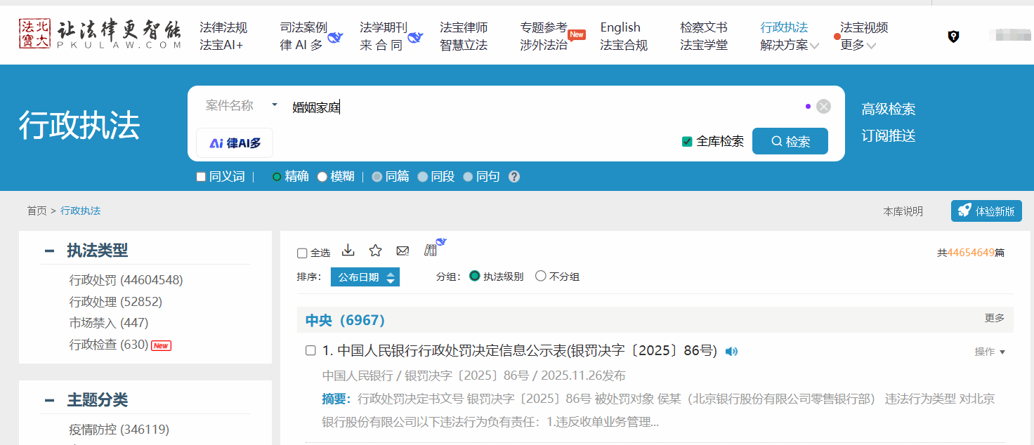
行政执法
左边聚类进行筛选

Slide 43
检察文书
The part 09

Slide 44
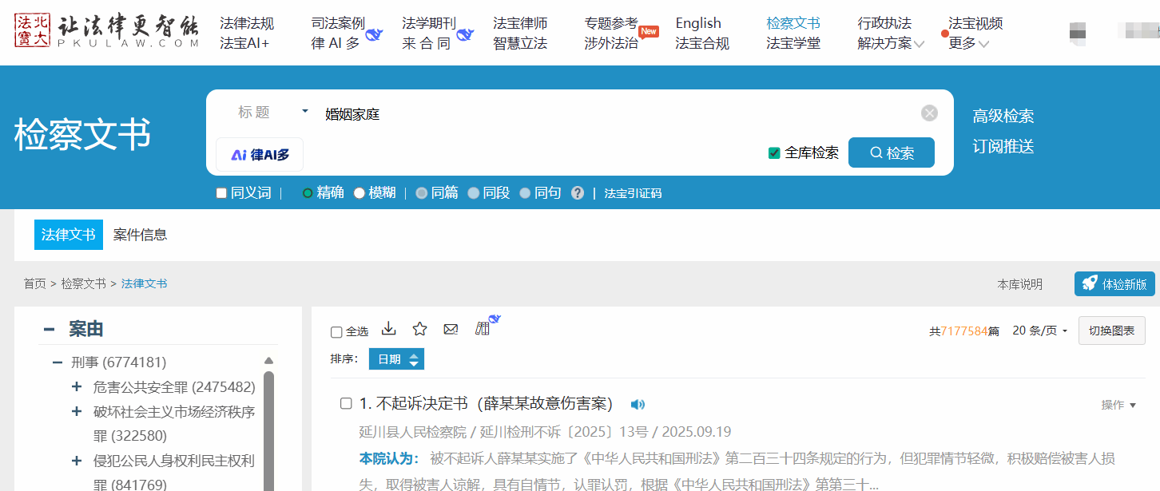
检察文书
左边聚类进行筛选

Slide 45
律AI多
The part 10

Slide 46
互动提问
大家在使用AI时都怎么提问？

Slide 47
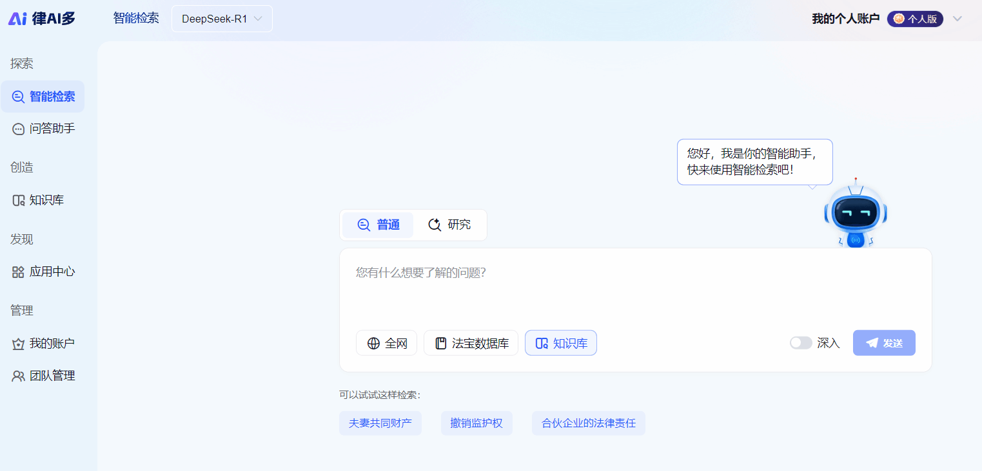
智能检索

Slide 48
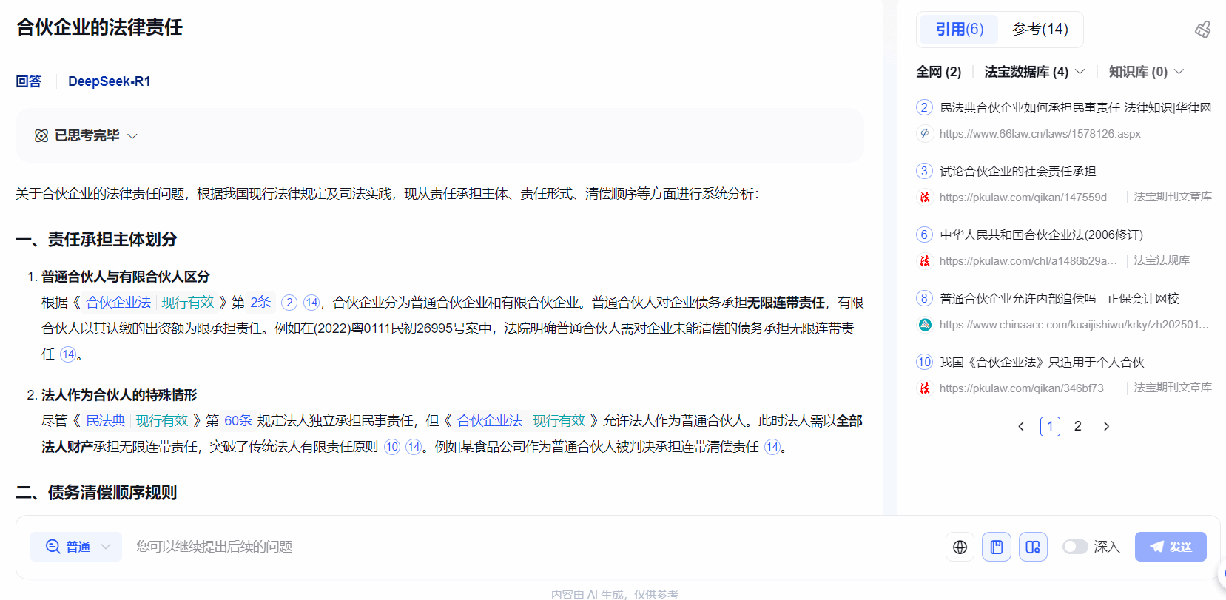
智能检索

Slide 49
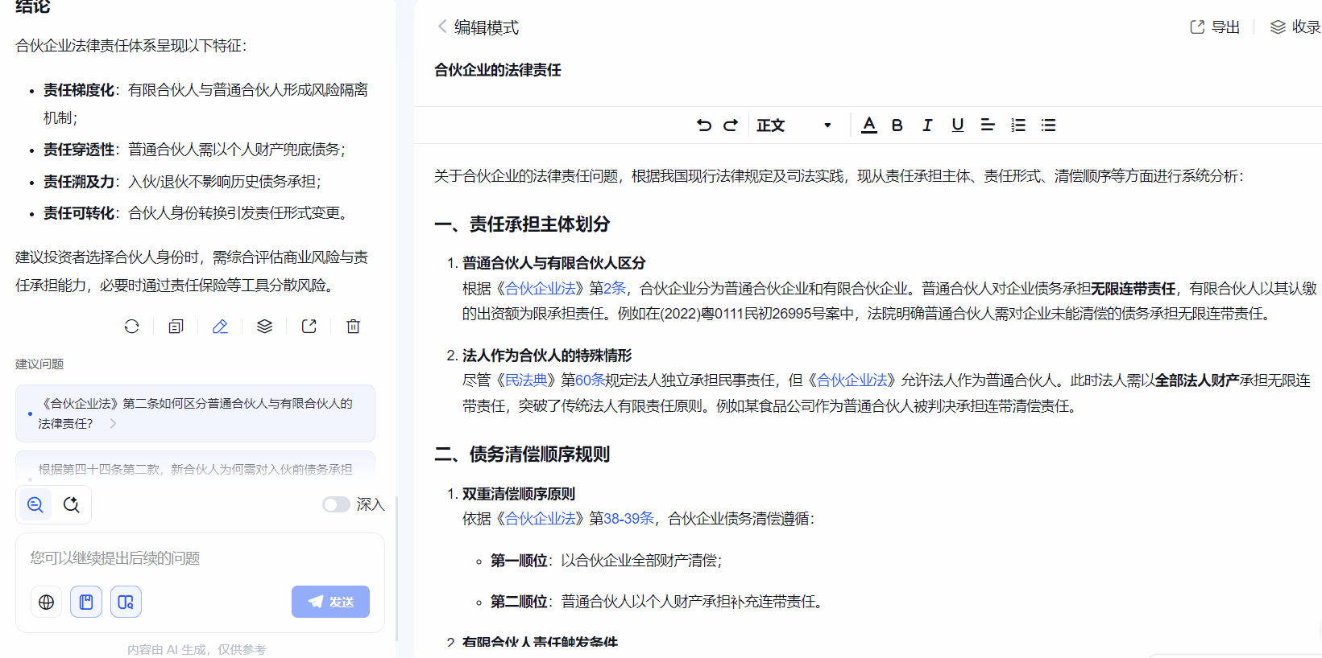
智能检索

Slide 50
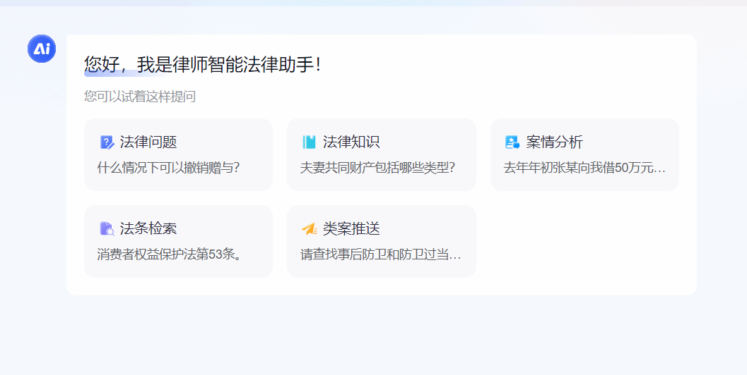
问答助手

Slide 51
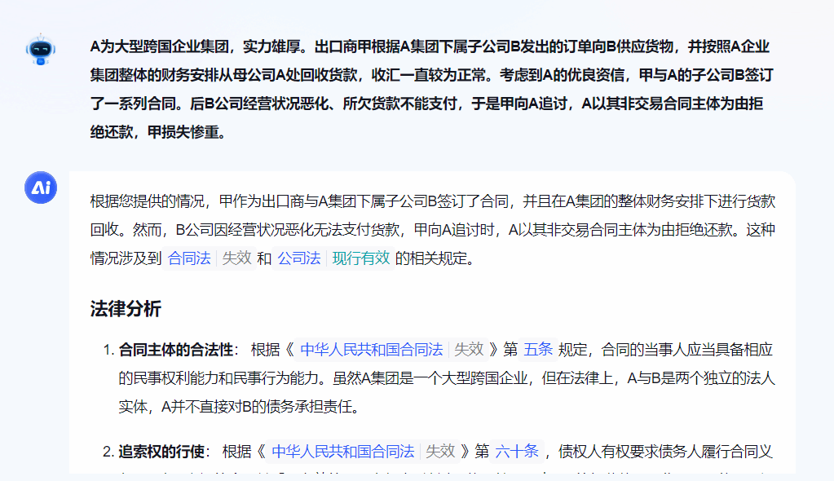
问答助手

Slide 52
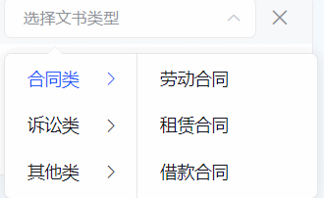
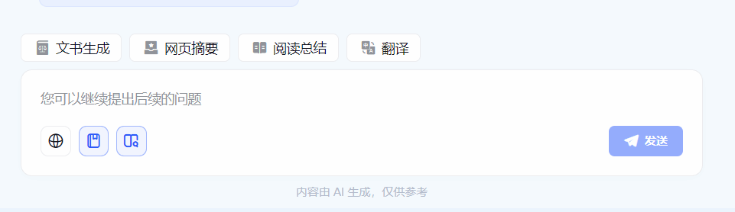
问答助手

Slide 53
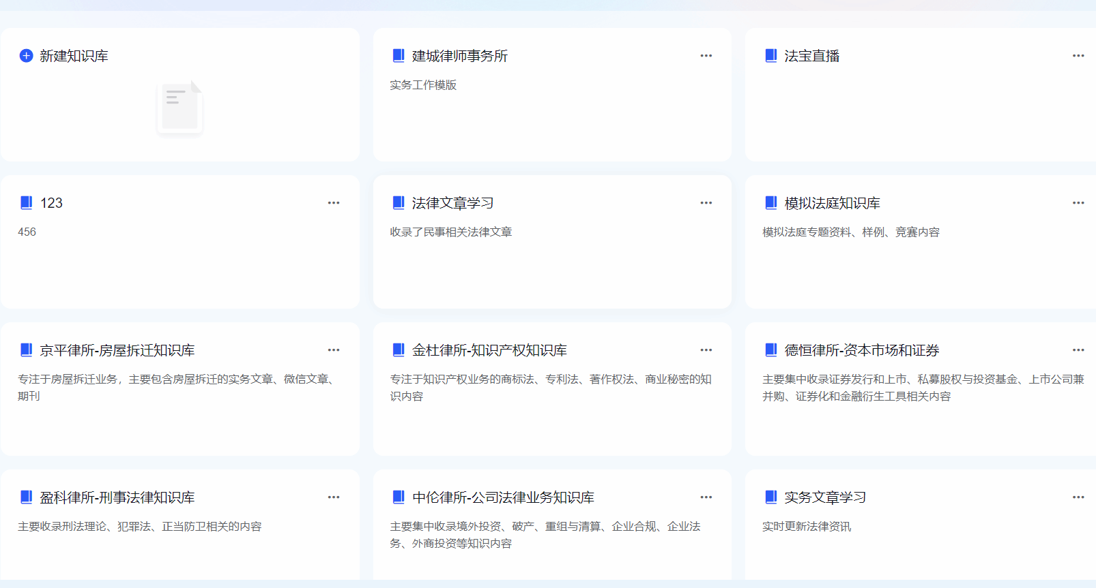
知识库

Slide 54
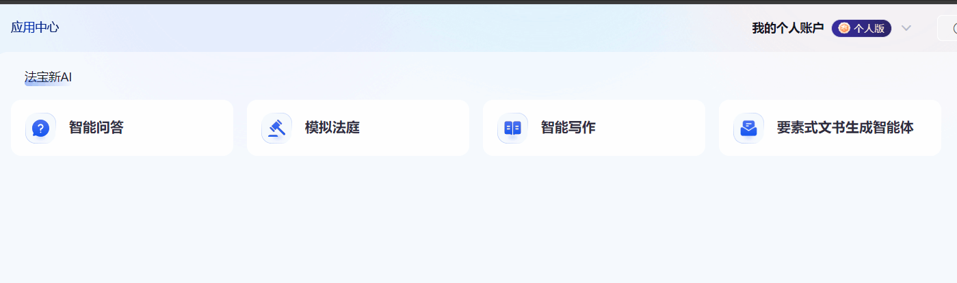
法宝新AI

Slide 55
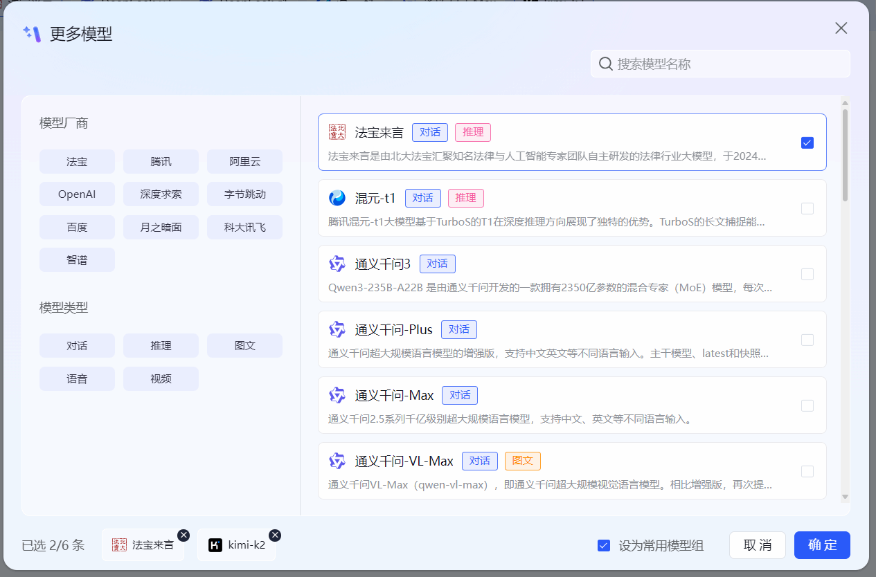
法宝新AI

Slide 56
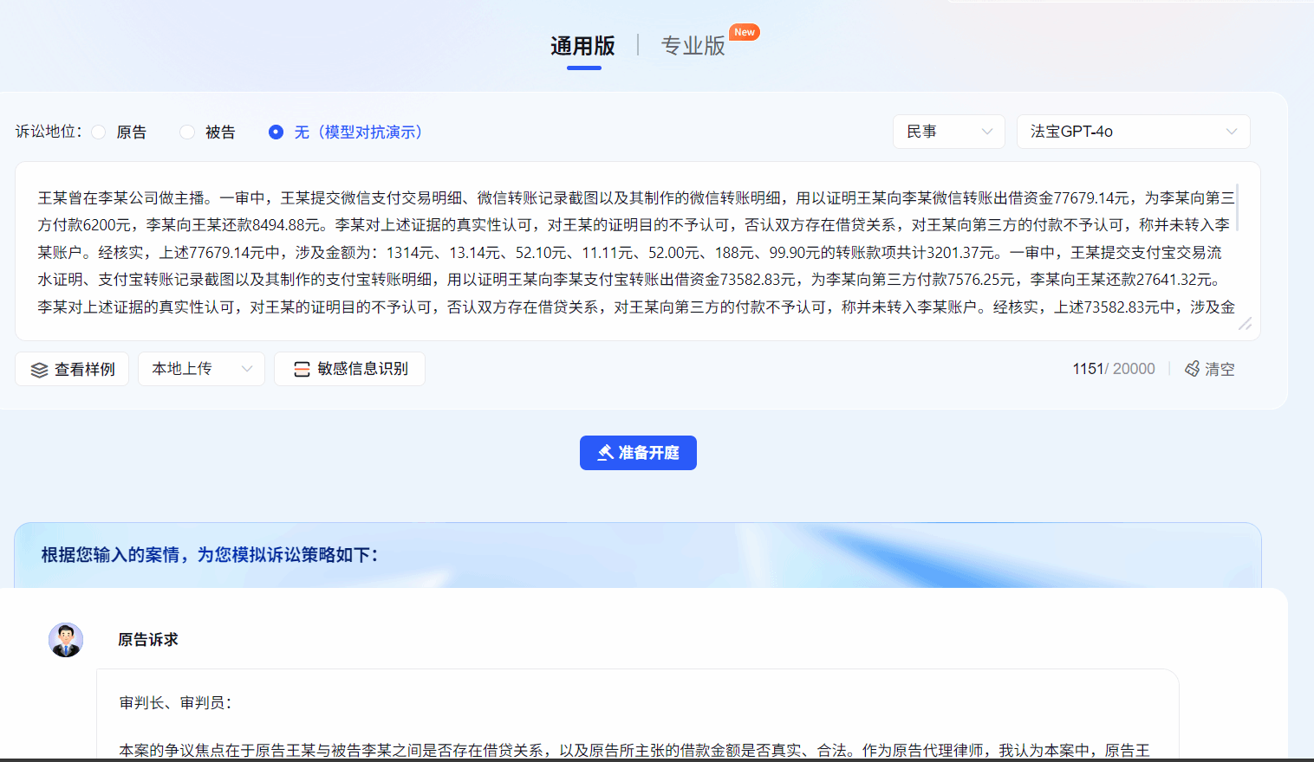
法宝新AI

Slide 57
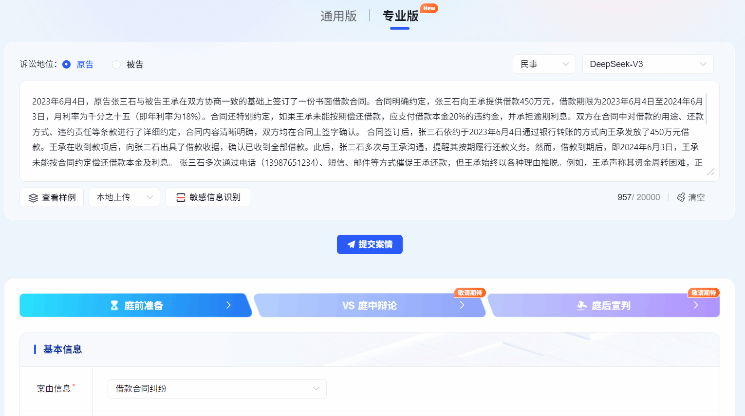
法宝新AI

Slide 58
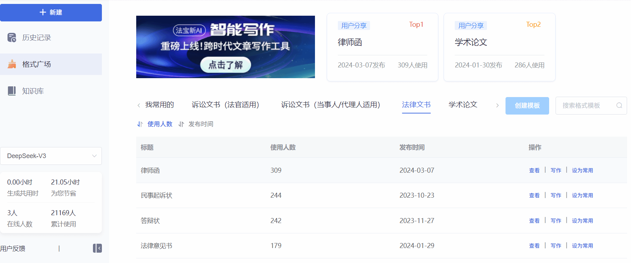
法宝新AI

Slide 59
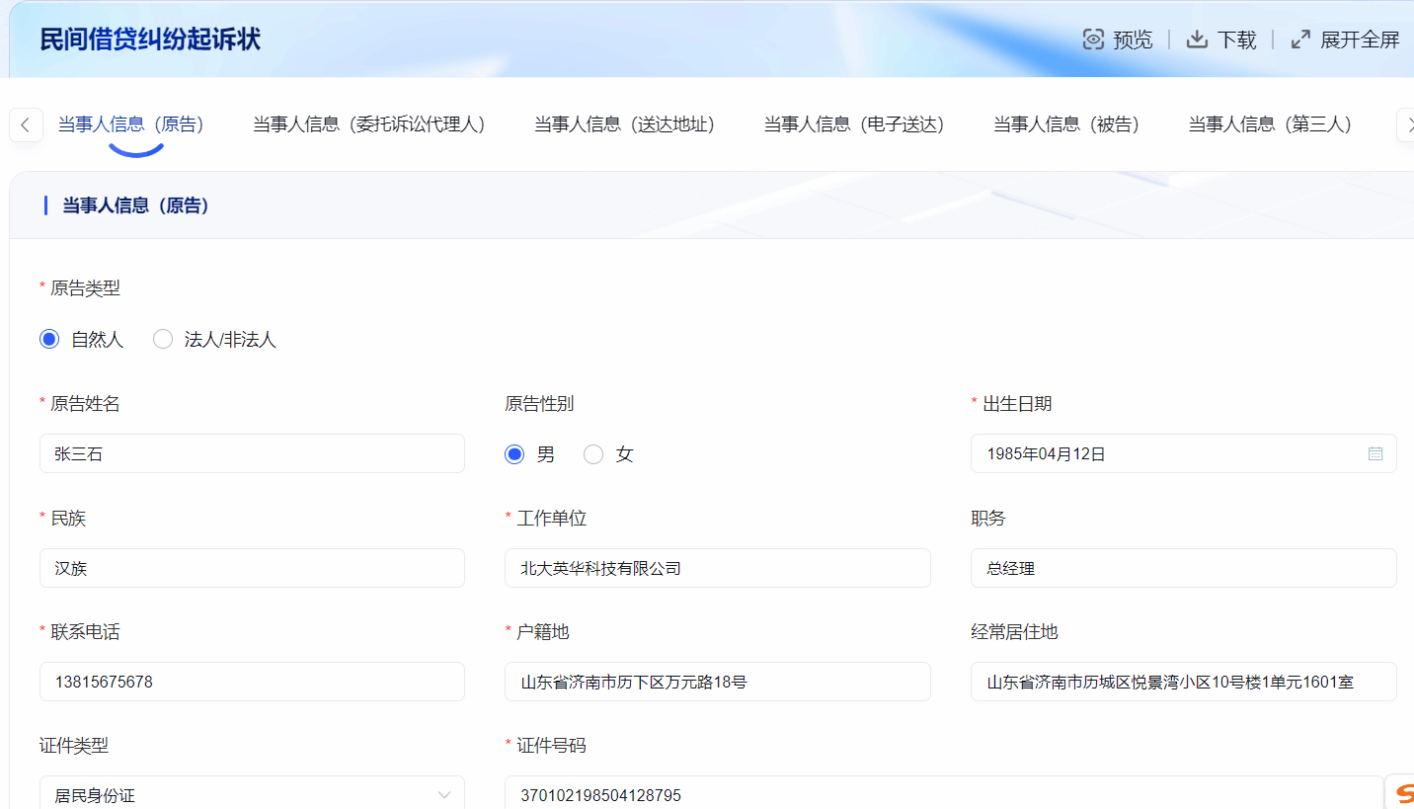
法宝新AI

Slide 60
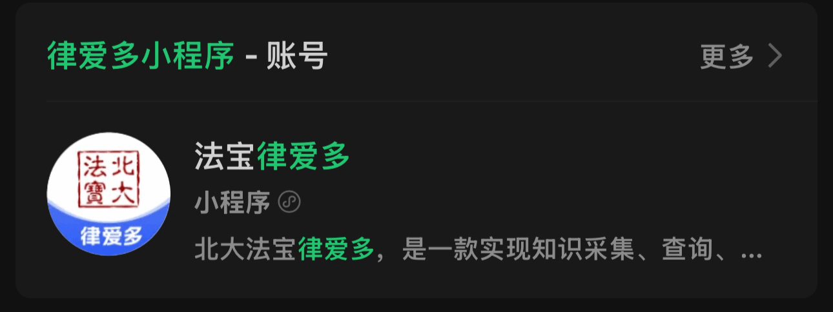
小程序

Slide 61


小程序

Slide 62


小程序

Slide 63

讲座考核

Slide 64
T/H/A/N/K/Y/O/U
感 谢

